Slide 1
Школьный спортивный клуб «Олимпийские надежды»

Slide 2
Волейбол

Slide 4
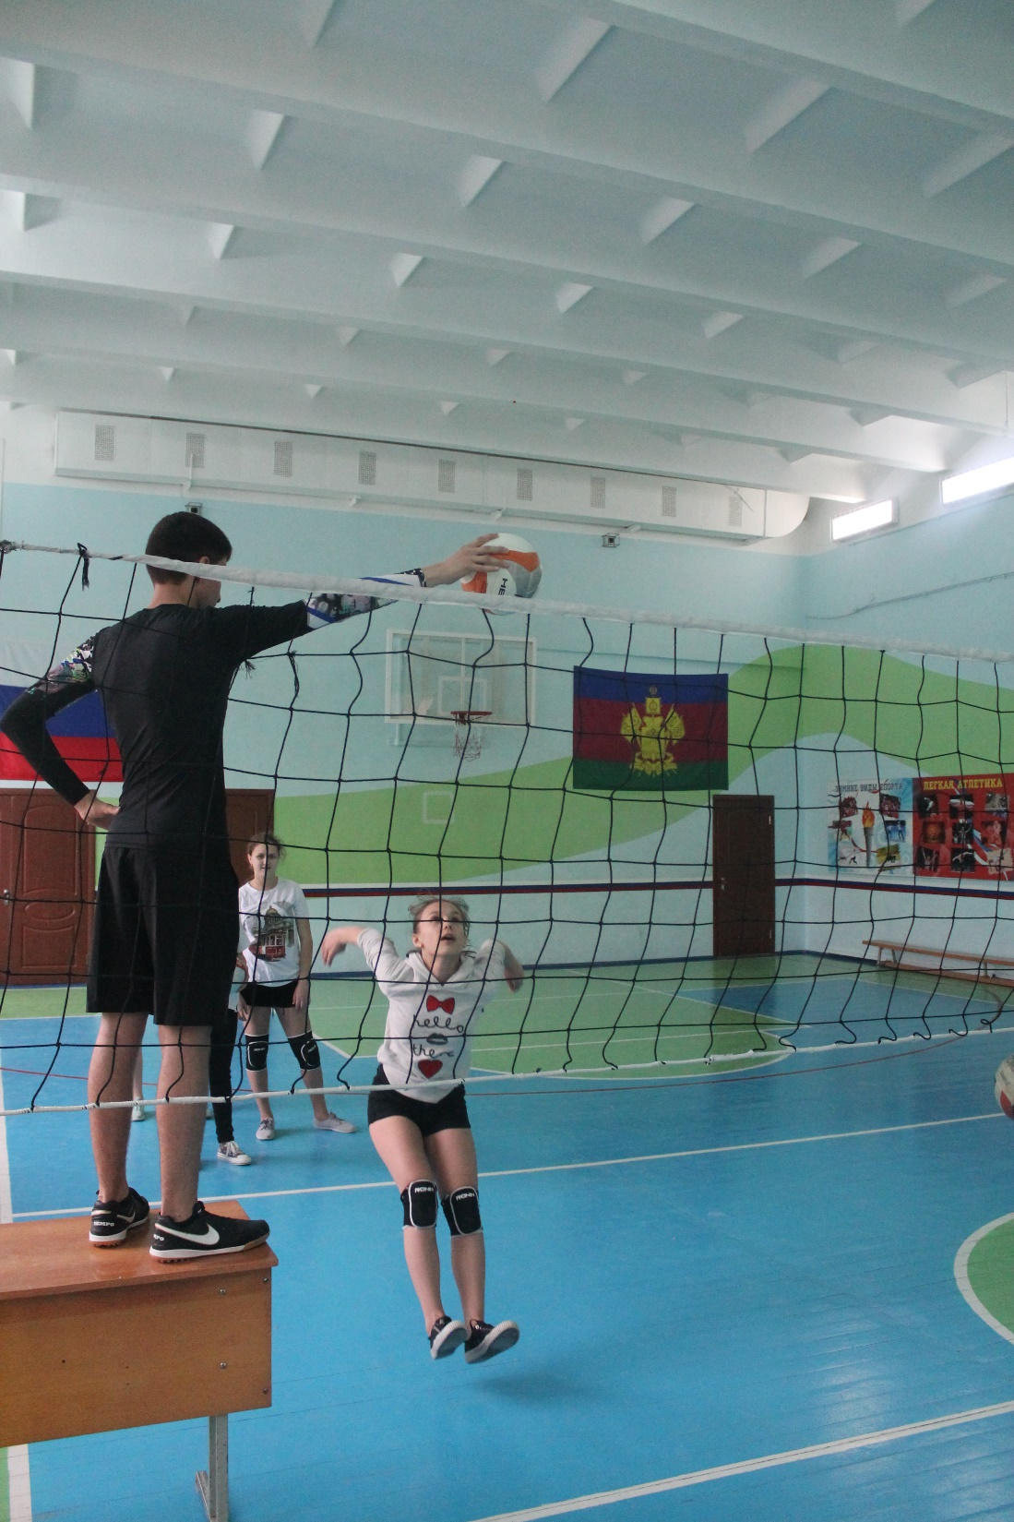

Slide 7
Баскетбол

Slide 12
Настольный теннис

Slide 17
Карате

Slide 22
бильярд

Slide 25
Стремимся к олимпийским медалям!

